Slide 1
Subscribe to DeepL Pro to edit this document.
Visit www.DeepL.com/pro for more information.

Slide 2
Kvalita surového mlieka - časť 2. Chemické zložky mlieka a výživové vlastnosti mlieka

Slide 3
Zloženie kravského mlieka [%] (podľa Walstra et al. 2009)
Komponent | Priemerný obsah | Rozsah
Voda Suchá hmota Tuk Celkový proteín Laktóza Popol Organické kyseliny Rôzne | 87.1 12.9 4.0 3.25 4.6 0.7 0.17 0.15 | 85.3 - 88.7 11.3 - 14.7 2.5 - 5.5 2.3 - 4.4 3.8 - 5.3 0.57 - 0.83 0.12-0.21

Slide 4
Mliečny tuk
Jednoduché/neutrálne lipidy (estery alkoholu a FA):
Triglyceridy 96 - 99 % celkového obsahu tuku
Diglyceridy 0,3 - 1,6 %
Monoglyceridy 0,002 - 0,1 %
Komplexné lipidy:
Fosfolipidy* 0,2 - 1,0 %
Cerebrozidy 0,01 - 0,07 %
Deriváty:
Voľné mastné kyseliny 0,1 - 0,4 %
Ostatné menšie komponenty:
Steroly** 0,2 - 0,4 %
Karotenoidy 6 - 10 μg/g tuku
Vitamín A 6 - 20 μg/g
Stopy vitamínu D
Vitamín E 5 - 100 μg/g
Vitamín K 1 μg/g
* lecitín, sfingomyelín, cefalín, fosfatidylinozitid
** cholesteol a jeho estery

Slide 5
Mliečny tuk - mastné kyseliny (MK)
Typ FA |  | Názov FA | Počet atómov C: počet dvojitých väzieb | %
Nasýtené (SFA) | Krátkoreťazcové* a strednereťazcové** (SCFA, MCFA) | Butyric* | 4:0 | 2.79
 |  | Caproic** | 6:0 | 2.34
 |  | Caprylic** | 8:0 | 1.06
 |  | Kozorožec** | 10:0 | 3.04
 | Dlhý reťazec (LCFA) | Lauric | 12:0 | 2.87
 |  | Myristikum | 14:0 | 8.94
 |  | Palmitová | 16:0 | 23.80
 |  | Stearín | 18:0 | 13.20

Slide 6
Mliečny tuk - mastné kyseliny (MK)
Typ FA |  | Názov FA | Počet atómov C: počet dvojitých väzieb | %
Nenasýtené (USFA) | Mononenasýtené (MUFA) | Palmitolová | 16:1 | 1.46
 |  | Olejová | 18:1 | 29.6
 | Di- a polynenasýtené (PUFA) | Linolová (LA) | 18:2, n-6 | 2.11
 |  | α-linolénová (ALA) | 18:3, n-3 | 0.38
 |  | Arachidón (ARA) | 20:4, n-6 | 0.14

Slide 7
TUČNÉ GLÓBUSY
Mliečne tukové membrány: hlavne fosfolipidy, proteíny
hustota pri 15 °C - 0,93 g/cm³ (0,92 - 0,94)
teplota topenia: 31 - 42 °C
bod tuhnutia/kryštalizácie: 19 - 24 °C
tuhnutie všetkých trigliceridov: pod - 42 °C
index lomu svetla pri 40 °C: 1.4524 - 1.4578

Slide 8
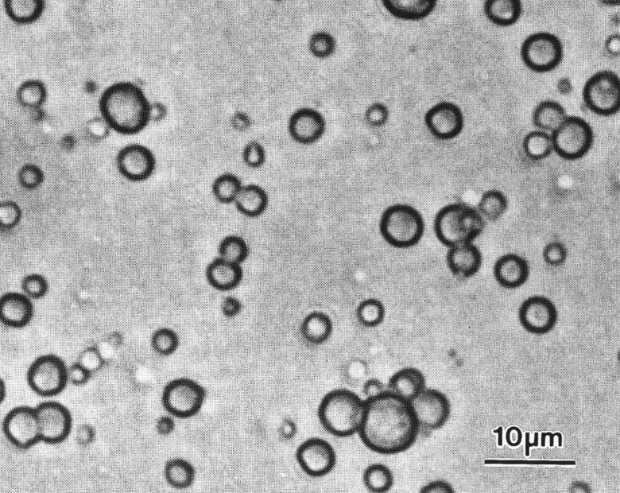
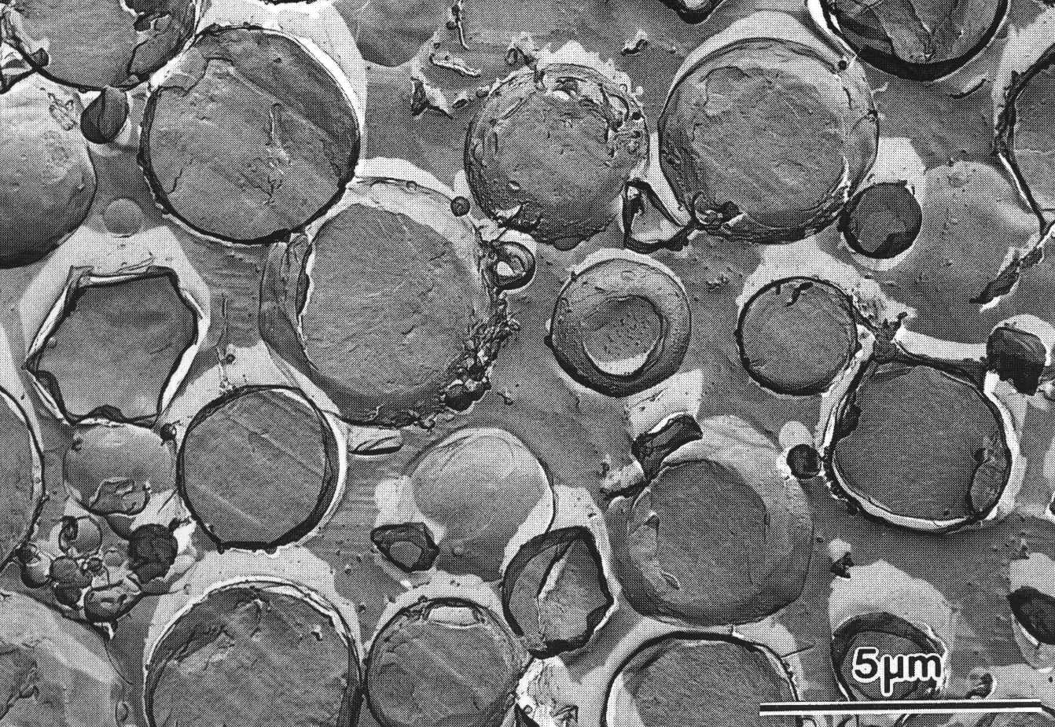
TUČNÉ GLÓBUSY

Slide 9
MLIEČNE PROTEÍNY
Proteín |  | Obsah v mlieku (%) | % dusíkatých látok
Kazeín |  | 2.50 | 77
Srvátkové bielkoviny |  | 0.58 | 18
 | albumíny | 0.45 | 14
 | imunoglobulíny | 0.06 | 2
 | proteózy a peptóny | 0.07 | 2
Celkové bielkoviny |  | 3.08 | 95
Nebielkovinové zlúčeniny dusíka* |  | 0.17 | 5
Zlúčeniny dusíka spolu |  | 3.25 | 100
*amoniak, močovina, kreatinín, kreatín, kyselina močová a aminokyseliny a len stopy vo forme vitamínov, enzýmov, fosfolipidov a cerebrosidov

Slide 10
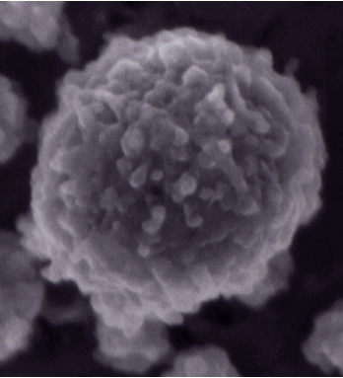
Mliečne bielkoviny - kazeín
Kazeín je v mlieku prítomný vo forme
sférických, silne pórovitých a hydratovaných
agregáty (priemer 25 do 300 nm)
nazývané micely.
Frakcie kazeínu a ich molárne hmotnosti:
_{s1} -kazeín α33 % 23 600 Da
_{s2} -kazeín α11 % 25 200 Da
β-kaseín 33 % 24 000 Da
κ-kaseín 11 % 19 000 Da
γ-kaseín 4 % 20 500 Da
_{s1} : αα_{s2} : β : γ sadzba = 3 : 1 : 3 : 1
[Dalgleish et al. 2004]

Slide 11
Mliečne bielkoviny - srvátkové bielkoviny
Proteín | Obsah v mlieku (%) | Obsah celkových mliečnych bielkovín (%) | Izoelektrický bod - pH
Albumíny:
β-laktoglobulín | 0.30 | 7.0 - 12.0 | 5.3
α-laktalbumín | 0.11 | 2.0 - 5.0 | 4.2 - 4.5
Albumín v krvnom sére | 0.04 | 0.7 - 1.3 | 4.7
Globulíny:
Imunoglobulíny | 0.06 | 1.3 - 2.7 | 4.6 - 6.0
Proteózy a peptóny a iné mliečne bielkoviny | 0.10 | 2.0 - 6.0

Slide 12
Endogénne mliečne enzýmy
Mlieko obsahuje približne 70 rôznych endogénnych (vlastných) enzýmov.
Hlavné zdroje pôvodných mliečnych enzýmov:
cytoplazma buniek mliečnej žľazy vylučujúcich mlieko,
membrána tukových guľôčok,
krvné sérum (napr. laktoperoxidáza, ribonukleáza)
leukocyty (napr. kataláza)

Slide 13
Endogénne mliečne enzýmy
Prítomné sú prirodzené mliečne enzýmy:
vo vodnej fáze napr. kataláza, laktoperoxidáza, ribonukleáza,
v lipidovej fáze, napr. xantinoxidáza, alkalická fosfatáza,
spojené s kazeínovými micelami, napr. proteolytické a lypolytické enzýmy.
Väčšina mliečnych enzýmov patrí do triedy hydroláz a oxidoreduktáz, ale len niekoľko do triedy transferáz a lyáz.

Slide 14
Funkcie mliečnych enzýmov
Zhoršenie kvality mlieka: lipoproteínová lipáza, proteinázy, kyslá fosfatáza a xantinoxidáza;
Zlepšenie kvality mlieka: laktoperoxidáza (LPO), sulfhydryl oxidáza, superoxid dismutáza
Ukazovatele účinnosti tepelného ošetrenia mlieka: alkalická fosfatáza, laktoperoxidáza, kataláza, -glutamyltransferáza
Ukazovatele zdravotného stavu: N-acetyl-β-D-glukozaminidáza, kataláza a kyslá fosfatáza
Antimikrobiálne enzýmy: lyzozým a LPO
Zdroj komerčných enzýmov: ribonukleázy a LPO

Slide 15
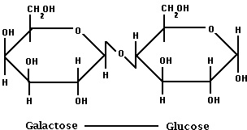
Laktóza - C H O₁₂₂₂₁₁
redukujúci disacharid zložený z D-glukózy a D-galaktózy spojených β-1,4-glukozidovou väzbou

Slide 16
Laktóza - vlastnosti
Molárna hmotnosť 342,3 g/mol
Redukujúci cukor sa oxiduje na kyselinu laktobionovú;
Pri zahrievaní môže izomerizovať na laktulózu (časť glukózy sa mení na fruktózu)
Vo vodných roztokoch sa laktóza vyskytuje v dvoch izomérnych formách α- a β-.
Má (D-laktóza) schopnosť otáčať rovinu polarizácie lúča rovinne polarizovaného svetla v smere hodinových ručičiek (dextrorotácia, kladné hodnoty otáčania)

Slide 17
Laktóza - vlastnosti
Kryštalizuje z vodných roztokov ako α-monohydrát a bezvodá β-laktóza
Pomalá kryštalizácia vedie k vzniku veľkých kryštálov, zatiaľ čo rýchly proces vedie k vzniku malých kryštálov
Počas rýchleho sušenia vzniká amorfná laktóza, ktorá je prítomná v sklovitom stave a začne kryštalizovať, keď obsah vlhkosti prekročí určitú hodnotu (8 %);
Je menej sladký ako sacharóza α- (5-krát), β- (2-krát);
Hydrolyzuje sa pomocou kyselín a enzýmov (β-D-galaktozidáza);
Reaguje s aminokyselinami pri Maillardovej reakcii (hnedá farba, strata výživovej hodnoty, nepríjemné chute).

Slide 18
Minerálne zlúčeniny v mlieku - makroelementy (mg/100 ml)
Makroelement | Priemerný obsah | Rozsah
Vápnik Draslík Sodík Horčík Fosfor Chlór Síra Uhličitany (ako HCO )₃⁻ | 120 145 50 13 95 100 10 20 | 100 - 140 135 - 155 35 - 60 10 - 15 75 - 110 80 - 40 - -

Slide 19
Vitamíny v mlieku (mg/1 dm )³
Vitamín | Priemerný obsah | Rozsah
A₁ (retinol) D₃ (cholekalciferol) E (α-tokoferol) B₁ (tiamín) B₂ (riboflavín) B₆ (pyridoxín) B₁₂ (kobalamín) C (kyselina askorbová) H (biotín) Kyselina pantoténová Kyselina nikotínová (niacín) Kyselina listová (folacín) | 0.35 0.0008 1.4 0.43 1.7 0.48 0.0045 18.0 0.04 3.6 0.95 0.055 | 0.04 - 0.84 0.00003 - 0.005 0.12 - 1.84 0.17 - 0.90 0.6 - 3.3 0.17 - 1.90 0.0008 - 0.018 5.0 - 35.0 0.01 - 0.11 1.5 - 6.6 0.2 - 2.0 0.018 - 0.090

Slide 20
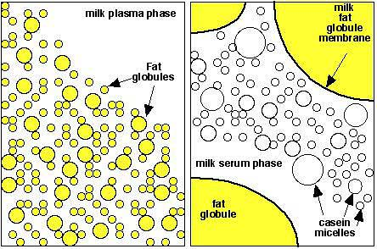
Zloženie mlieka - 3-fázový systém
Tukové guľôčky - emulzia olej/voda
Kazeínové micely - koloidný roztok
Laktóza, srvátkové bielkoviny, minerálne látky - pravý roztok/vodná fáza
http://ansci.illinois.edu/static/ansc438/Milkcompsynth/milkcomp_physicochem.html

Slide 21
Fyzikálno-chemické vlastnosti mlieka
Senzorické vlastnosti: homogénna, nepriehľadná tekutina, biela s ľahkým krémovým tieňom, bez vedľajších príchutí s mierne sladkou chuťou laktózy
Hustota: 1,027 - 1,033 g/cm³
Viskozita: v priemere 2-krát vyššia ako voda
Povrchové napätie - práca potrebná na zväčšenie plochy voľného povrchu kvapaliny o jednotkové množstvo -
aplikácia na mlieko. 52 mN/m oproti vode 72,8 mN/m

Slide 22
Fyzikálno-chemické vlastnosti mlieka
Osmotický tlak - konštantný (izotonická kvapalina)
Bod mrazu: od -0,522 do -0,513 °C
Aktívna kyslosť (pH): 6,5 - 6,8
Titrovateľná kyslosť: 6,5 - 7,5°SH
Pufrovacia schopnosť - schopnosť odolávať zmenám pH - závisí od obsahu netukovej sušiny (bielkoviny, minerálne látky)

Slide 23
Výživová hodnota mlieka
Plnohodnotné bielkoviny obsahujúce všetky esenciálne aminokyseliny
1 dm³ mlieka pokrýva dennú potrebu ľudí:
leucín, izoleucín, lyzín, treonín, tryptofán a valín - v 100 %
fenylalanín - v 80%
metionín - v 50%
Esenciálne aminokyseliny tvoria: 45,8 % kazeínu a
52,7 % v srvátkových proteínoch

Slide 24
Výživová hodnota mlieka
PER (pomer účinnosti bielkovín) pre kazeín = 2,5; β-Lg = 3,5; α-La = 4,0
Indexy* pre tekuté mlieko:
CS = 63 EAAI = 87 NPU = 83 % TD = 97 %
Limitné aminokyseliny: metionín a cystín
Výživová hodnota porovnateľná s hovädzími a bravčovými bielkovinami,
α-La - vyššia biologická hodnota ako u slepačieho bielka
* CS - chemické skóre - pomer gramu limitujúcej aminokyseliny v testovanej strave k rovnakému množstvu zodpovedajúcej aminokyseliny v referenčnej strave (napr. bielkoviny z celých vajec) vynásobený 100 (FAO/WHO)
EAAI - index esenciálnych aminokyselín
NPU - čisté využitie bielkovín - je pomer aminokyselín premenených na bielkoviny k pomeru dodaných aminokyselín
TD - skutočná stráviteľnosť

Slide 25
Esenciálne aminokyseliny
Obsah esenciálnych a podmienečne esenciálnych aminokyselín v mliečnych bielkovinách (mg/g bielkovín) [Tome, 2002].
Aminokyseliny | Celkový obsah mliečnych bielkovín | Kazeín | Srvátkové bielkoviny | Alfa-la | FAO 1990 (dojčatá) | FAO 1990 (dospelí)
Izoleucín | 64 | 57 | 68 | 52 | 56 | 28
Leucín | 104 | 104 | 111 | 98 | 93 | 66
Lyzín | 83 | 83 | 99 | 92 | 66 | 58
Metionín a cysteín | 33 | 31 | 48 | 50 | 42 | 25
Fenylalanín a tyrozín | 105 | 111 | 73 | 80 | 72 | 63
Treonín | 51 | 46 | 80 | 52 | 43 | 34
Tryptofán | 14 | 14 | 21 | 27 | 17 | 11
Valine | 68 | 68 | 68 | 53 | 55 | 35
Histidín | 28 | 29 | 22 | 26 | 26 | 19

Slide 26
Esenciálne aminokyseliny
Skutočná (reálna) absorpcia esenciálnych aminokyselín (%) u človeka [Tome, 2002]
 | Mliečne bielkoviny | Sójový proteín (izolát)
Celkový dusík | 95 | 91
Histidín | 95 | 92
Izoleucín | 95 | 93
Leucín | 95 | 93
Lyzín | 95 | 95
Fenylalanín | 96 | 95
Treonín | 93 | 89
Valine | 96 | 92

Slide 27
Výživová hodnota mliečneho tuku
Vysoká stráviteľnosť 97 - 99 %
Vysoký obsah mastných kyselín s krátkym a stredne dlhým reťazcom - 10-15 %
Obsah esenciálnych nenasýtených mastných kyselín (EUFA) app. 2.5 %
cholesterol 0,1 - 0,4 % (10 - 20 mg/100 g mlieka)
14% FA z mlieka zvyšuje hladinu cholesterolu v krvi
45% FA z mlieka znižuje hladinu cholesterolu v krvi
41% FA z mlieka nemá vplyv na hladinu cholesterolu v krvi

Slide 28
Bioaktívne zložky mlieka - tuková frakcia
monoacylglyceroly - antibakteriálny a protirakovinový účinok
fosfolipidy (sfingomyelíny) - protirakovinový účinok
nenasýtené mastné kyseliny
mononenasýtené MUFA (olejová kyselina c )_{18:1}
polynenasýtené PUFA: ω-6 (linolová c_{18:2} , arachidónová [aa] c )_{20:4}
ω-3 (eikosapentaénová [EPA] c )_{20:5}
(dokosahexaenová [DHA] c )_{22:6}
zníženie hladiny celkového cholesterolu a LDL cholesterolu
zabraňuje zrážaniu krvi, pozitívne pôsobí na kardiovaskulárny systém
zvýšenie odolnosti voči infekciám
spomaľujú vývoj rakoviny
prekurzory eikosanoidov: prostaglandíny, prostacyklíny, tromboxány a leukotriény
Konjugované kyseliny linolové [CLA]
β-karoten, vit. A a E - antioxidačné a protirakovinové účinky

Slide 29
Výživová hodnota laktózy
živiny dodávajúce energiu novorodencom a dojčatám;
zvyšuje biologickú dostupnosť vitamínu D, vápnika, horčíka a fosforu a niektorých mikroprvkov;
zvyšuje peristaltiku a rast baktérií mliečneho kvasenia v hrubom čreve - prevencia hniloby a urýchlenie vylučovania toxínov z tela;
zdroj galaktózy - nevyhnutnej pre vývoj a normálnu funkciu nervového systému.

Slide 30
Výživová hodnota mlieka
bohatý zdroj vysoko biologicky dostupného vápnika, fosforu a draslíka
asimilácia vápnika z mlieka - 80 % (oproti 13 % zo zeleniny alebo sójového mlieka)
vápnik v mlieku je spojený s organickými bielkovinami (kazeínové micely - koloidný fosforečnan vápenatý)
priaznivý molárny pomer Ca/fosfor 1,2 : 1;
laktóza a vit. D₃ zvyšuje biologickú dostupnosť vápnika;
1000 cm³ mlieka pokrýva dennú potrebu Ca na 100 % (1200 mg);
1 dm³ mlieka pokrýva dennú potrebu K zo 75 %;
V mlieku prevládajú zásadotvorné minerály - dôležité pre udržanie acidobázickej rovnováhy

Slide 31
Výživová hodnota mlieka
Vitamíny - 1 dm³ mlieka pokrýva dennú potrebu niektorých vitamínov v:
Vitamín | Pokrytie dopytu (%)
B₁₂ | 100
B₂ | 70-110
Kyselina listová | 75
B₁ | 33-42
A | 25
B₆ | 20
Biotín (B )₇ | 15-20
C | 15
E | 10
D | 8
niacín | 6

Slide 32
Antioxidačný potenciál mlieka
Enzymatický antioxidačný systém:
superoxiddismutáza
kataláza
laktoperoxidáza
glutatiónperoxidáza (závislá od selénu)

Slide 33
Antioxidačný potenciál mlieka
Neenzymatické antioxidanty:
bioaktívne peptidy
laktoferín
vitamín A, E a C
β-caroten
koenzým Q10 (ubichinón)
CLA (konjugovaná kyselina linolová)
glutatión

Slide 34
Antioxidačný potenciál mlieka
veľmi účinné lipofilné antioxidačné látky;
vysoká tepelná stabilita antioxidantov;
synergia medzi antioxidantmi:
Spolupráca medzi určitými antioxidačnými látkami, ktorá umožňuje regeneráciu niektorých zlúčenín na úkor iných.
Kyselina askorbová redukuje radikál tokoferolu na α-tokoferol. Kyselina dehydroaskorbová sa redukuje na kyselinu askorbovú redukovaným glutatiónom.
Vysoký antioxidačný potenciál mlieka je dôsledkom synergických interakcií medzi lipofilnými a hydrofilnými antioxidantmi.

Slide 35
Mlieko - nutričné zlyhania
Alergénne vlastnosti mliečnych bielkovín
β -laktoglobulín 62 % (nie je prítomný v ľudskom mlieku)
kazeín 60%
α- laktalbumín 53%
Albumín v krvnom sére 52%
Produkty trávenia bielkovín
V Poľsku trpí alergiou na bielkoviny kravského mlieka 2,7 % nedojčených detí (kŕmených umelým mliekom) a 1,8 % dojčených detí (u 90 % z nich alergia ustane pred 5. rokom života).

Slide 36
Mlieko - nutričné zlyhania
Intolerancia laktózy - nedostatočná alebo príliš nízka aktivita enzýmu β-D-galaktozidázy (laktázy)
Neznášanlivosť galaktózy (galaktozémia*)
Mliečna anémia - konzumácia mlieka dojčatami a malými deťmi bez doplnenia potravín bohatých na železo a vitamín C
* Galaktozémia je neschopnosť správne rozkladať galaktózu v dôsledku geneticky zdedenej mutácie jedného z enzýmov.

Slide 37
Odkazy
Bylund G. 2003. Príručka o spracovaní mlieka. Tetra Pak Processing Systems AB, Lund, Švédsko. Dostupné na: https://dairyprocessinghandbook.com/
Dalgleish, D. G., P. Spagnuolo a H. D. Goff. 2004. Možná štruktúra kazeínovej micely na základe skenovacej elektrónovej mikroskopie s vysokým rozlíšením. International Dairy Journal, 14: 1025-1031.
http://ansci.illinois.edu/static/ansc438/Milkcompsynth/milkcomp_physicochem.html
https://www.fao.org/faostat/en/#home
Jurczak M. 2005. Mleko - produkcja, badanie, przerób. SGGW, Warszawa [v poľštine].
Poľská norma PN-A-86002: 2002. Surové mlieko na predaj. Požiadavky a testy [v poľštine].
Nariadenie Európskeho parlamentu a Rady (ES) č. 853/2004 z 29. apríla 2004, ktorým sa ustanovujú osobitné hygienické predpisy pre potraviny živočíšneho pôvodu.
Tomé, D. (2002). Nutričné aspekty mliečnych bielkovín, Encyclopedia of Dairy Science (Elsevier Science, New York).
Walstra P., Geurts T. J., Noomen A., Jellema A., van Boekel M. A. J. S. 1999. Mliečna technológia. Marcel Dekker Inc., New York.
Zmarlicki S. (red.) 1978. Ćwiczenia z analizy mleka i produktów mlecznych: opracowanie zbiorowe. SGGW, Warszawa [v poľštine].
a iné zdroje

Slide 38
Ďakujeme vám za pozornosť

Slide 39
Kontrola otázok (vyberte správnu odpoveď):
Q1. Mliečny tuk:
V čerstvom mlieku je prítomný vo forme malých guľôčok;
V čerstvom mlieku je prítomný vo forme miciel;
Je bohatý na polynenasýtené mastné kyseliny (PUFA).
Q2. Vysoká výživová hodnota mlieka je spojená s:
Vysoký obsah metionínu a cysteínu;
Vysoký obsah vysoko biologicky dostupného vápnika;
Vysoký oxidačný potenciál mliečnych enzýmov a neenzýmových zložiek mlieka.
Q3. Názov nutričného zlyhania spojeného s laktózou z mlieka je:
Alergia;
Anémia;
Neznášanlivosť.

Slide 40
Kvalita surového mlieka - časť 2. Chemické zložky mlieka a výživové vlastnosti mlieka
Dr hab. inż. Dorota Najgebauer-Lejko, prof. URK
Oddelenie technológie živočíšnych produktov
Fakulta potravinárskej technológie
e-mail: dorota.najgebauer-lejko@urk.edu.pl

